Slide 1


PAGE D’INSCRIPTION
Encadré par: ES-SARRAJ FOUAD
Réalisé par: AKHRIF Jaafar

Slide 2
VERSION 1

Slide 3

Analyse – Diagramme de cas d’utilisation
Besoin!
Imprimer la liste des participants
Page d’inscription
Imprimer les attestations des participants
Administrateur

Slide 4
Analyse – Diagramme de cas d’utilisation
Analyse Besoin
Inscription
Participant
Imprimer la liste des participants
Imprimer les attestations des participants
Administrateur

Slide 5
Analyse Technique
On a Besoin de:
Création d’un formulaire.
Impression d’une partie de la page.
Impression une liste sur plusieurs pages.
Affichage de contenue du formulaire dans une liste.
Analyse de Besoin
Conception:
Maquettage

Slide 6
REALISATION

Slide 7


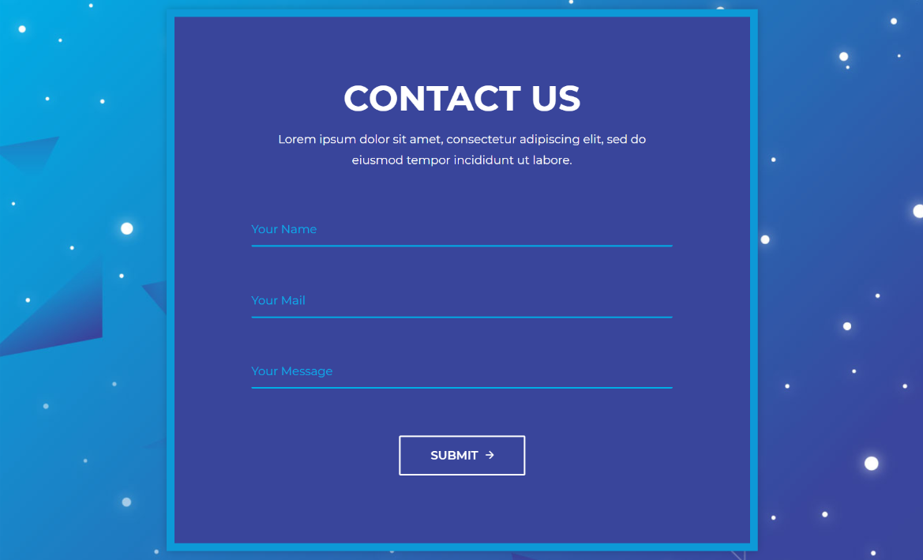
Conception

Slide 8

Réalisation

Slide 9
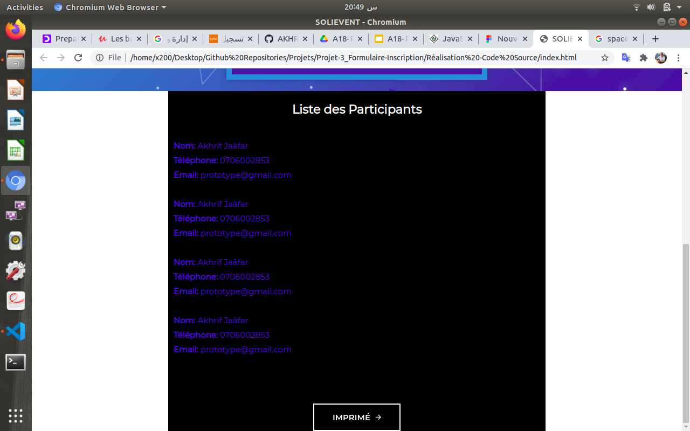
Réalisation

Slide 10
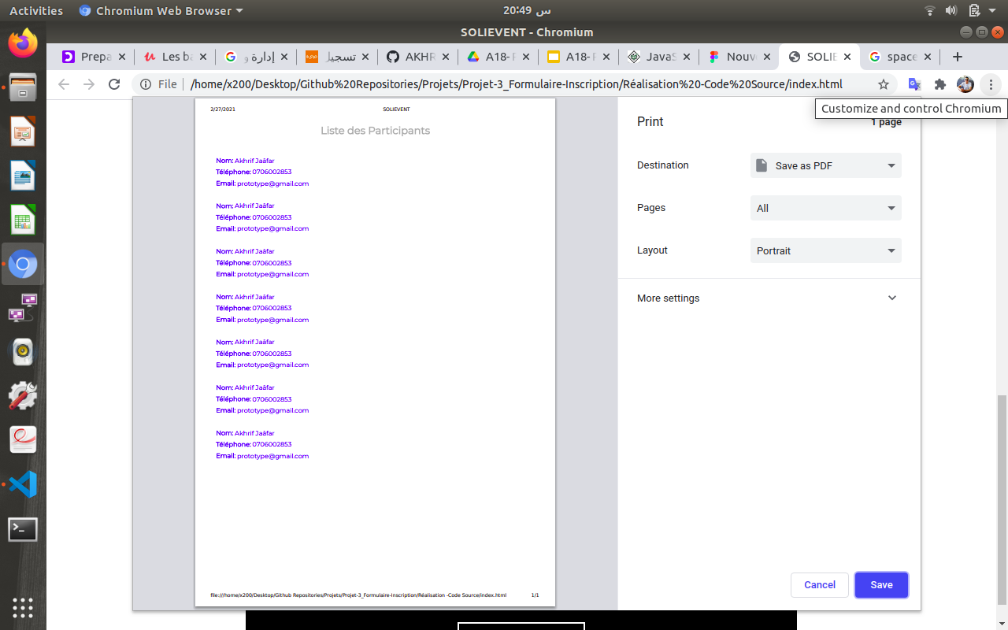
Réalisation

Slide 11
VERSION 2

Slide 12
Analyse Technique
Response = HTTP
PHP = SESSION
Bootstrap
Gestion Projet
Compétences

Slide 13
REALISATION

Slide 14
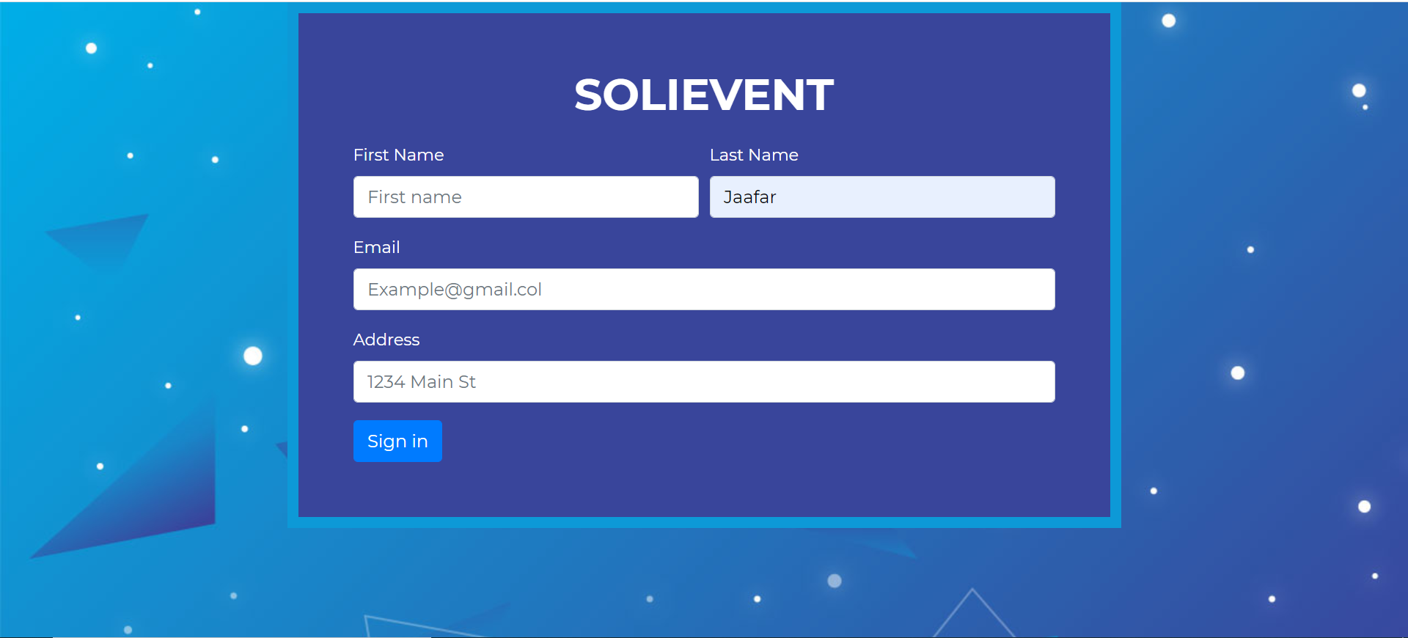
Réalisation

Slide 15
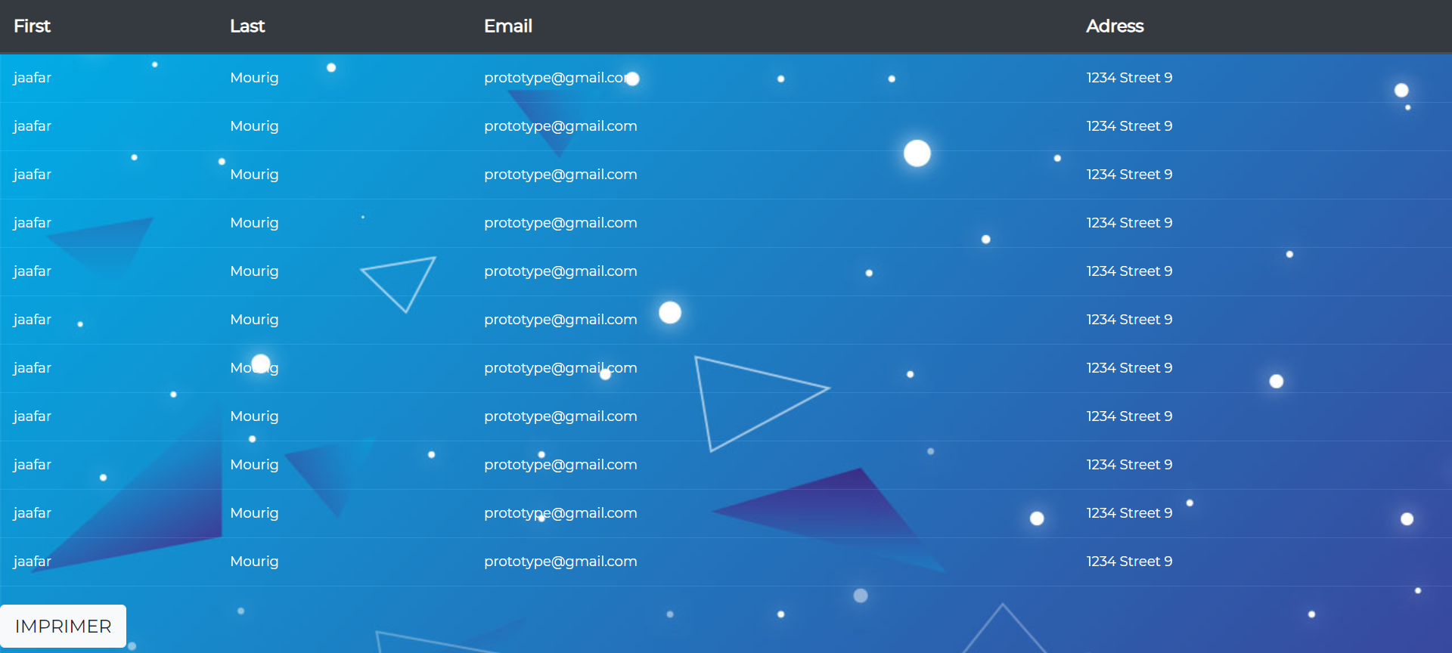
Réalisation

Slide 16
VERSION 3

Slide 17
Analyse Technique
Response = HTTP
AJAX
JQuery
JSON
PHP
Bootstrap
Gestion Projet
Compétences

Slide 18
REALISATION

Slide 19
Conception

Slide 20
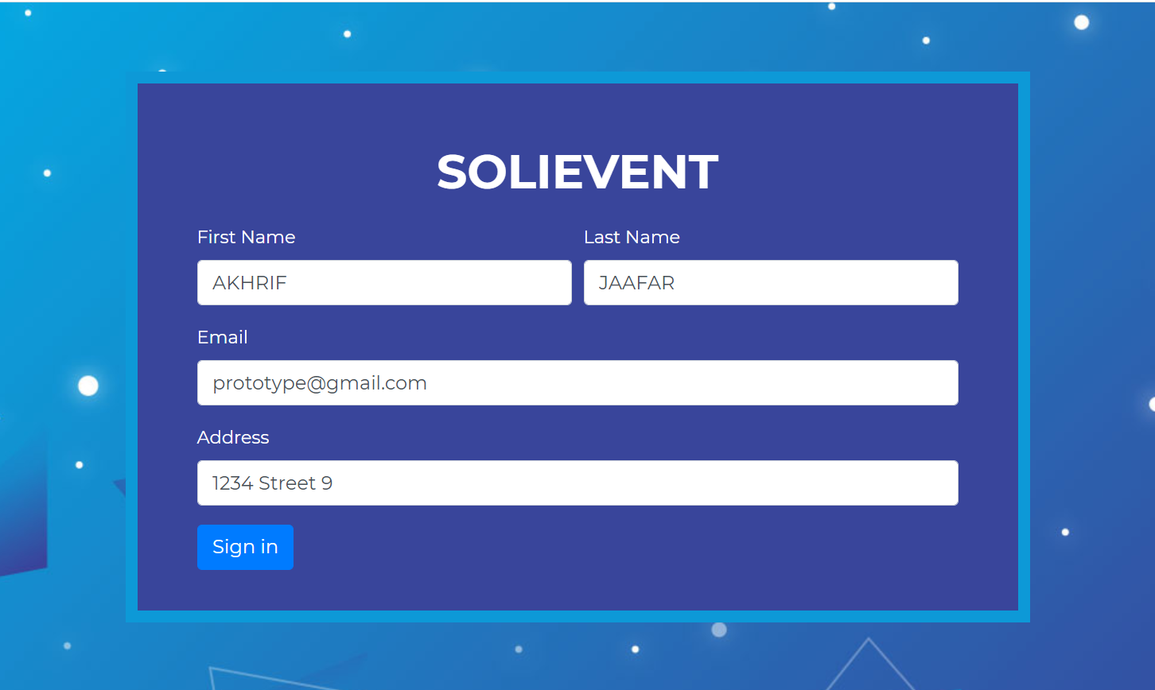
Réalisation

Slide 21
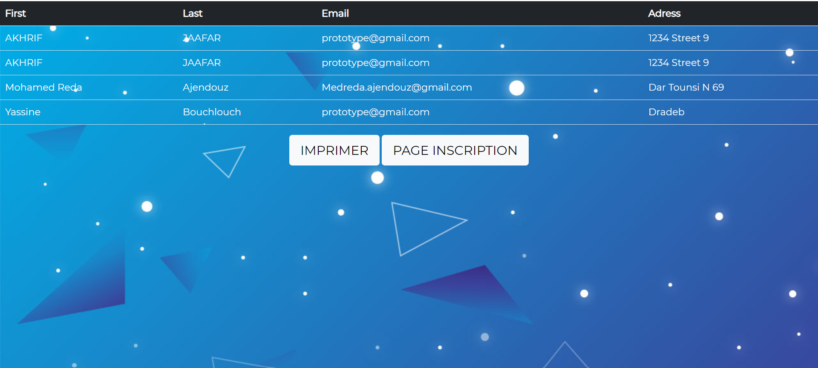

Slide 22
CONCLUSION

Slide 23


